Slide 1


Název projektu: | ZŠ Háj ve Slezsku – Modernizujeme školu
Číslo projektu: | CZ.1.07/1.4.00/21.3459
Oblast podpory: | Zlepšení podmínek pro vzdělávání na základních školách Vzdělávání pro konkurenceschopnost č. výzvy 21, prior. osa 7.1. Počáteční vzdělávání
Výuková oblast: | Informační a komunikační technologie
Číslo materiálu: | VY_32_INOVACE_356
Ročník: | 9.
Sada: | Informatika
Druh: | Učební materiál
Autor: | Mgr. Jakub Machel
Název: | PP – Další formátování textu
Anotace: | Prezentace znázorňuje složitější úpravu textu a textových polí. Pomocí úkolů k jednotlivým úpravám si žáci okamžitě probíranou látku sami vyzkouší.
Datum vytvoření: | 11. 11. 2013
Datum ověření: | 3. 12. 2013

Slide 2
Tvorba prezentace v programu
MS Power Point
Textové efekty a obrazce

Slide 3
Textové efekty a obrazce
Pomocí textových efektů můžeme měnit vzhled napsaného písma, měnit barvu a pozadí obrazců, polohu písma i obrazců další.

Slide 4
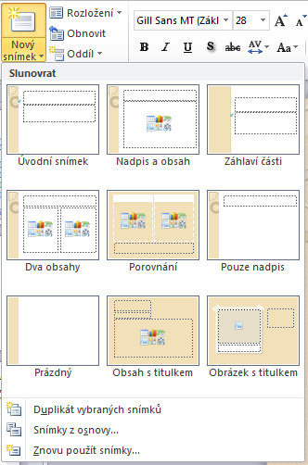
Volba šablony
Pro vložení dalšího stejného snímku postačí kliknout na list označený žlutou hvězdičkou.
Pro každý následující snímek zvolíme šablonu Nadpis a obsah. Na ní si vyzkoušíme formátování písma. Nejprve vždy napiš text v základním nastavení a poté proveď zadané úpravy.
c

Slide 5
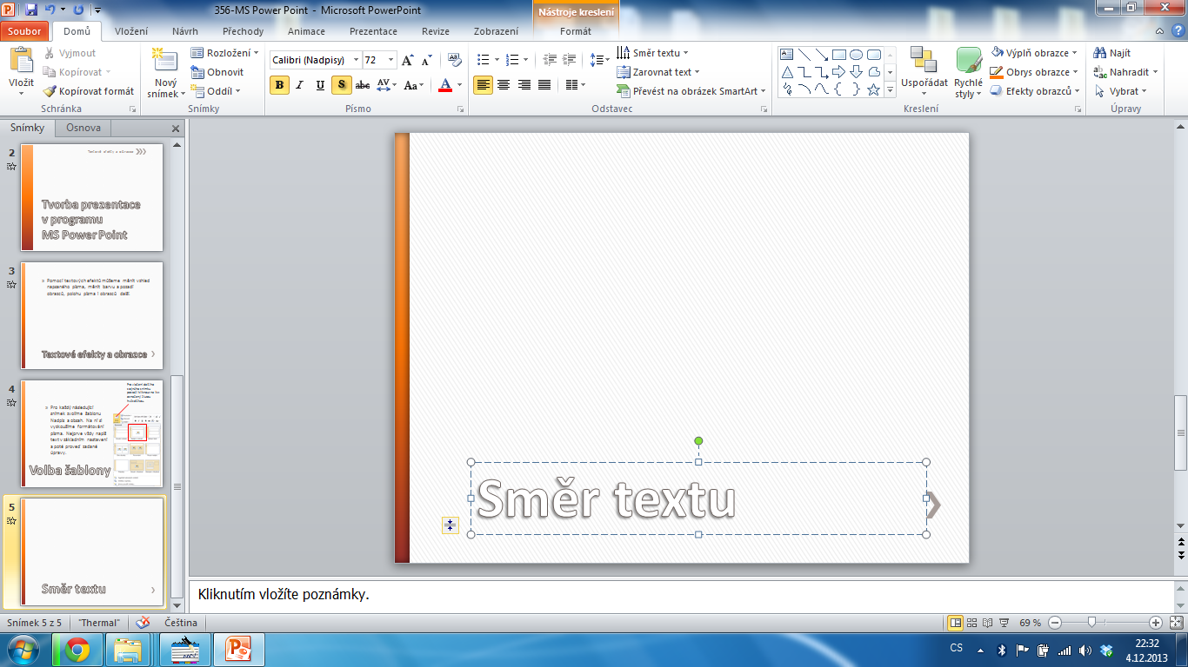
Směr textu
Otočí text o požadovaný úhel
Další vložený snímek bude DVA OBSAHY

Slide 6
Směr textu
Text mé prezentace je nad sebou
Text mé prezentace je otočen o 90°
Další vložený snímek bude NADPIS A OBSAH

Slide 7
Zarovnání textu a Rychlé styly
Zarovná text nahoru, doprostřed nebo dolů
Umožňuje nastavit pozadí a efekty obrazce z výběru nastavených stylů

Slide 8
Zarovnání textu a Rychlé styly
Text mé prezentace je umístěn na střed
Rychlý styl mé prezentace je libovolný

Slide 9
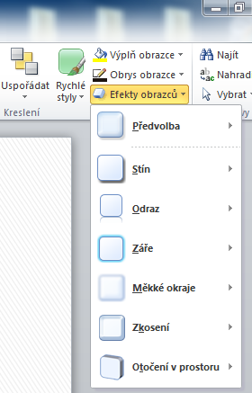
Výplň, obrys a efekty obrazců
Nastaví barevnou výplň obrazce, textového pole
Nastaví barevný obrys obrazce, textového pole
Nastaví efekt obrazce, textového pole

Slide 10
Výplň, obrys a efekty obrazců
Výplň obrazce je žlutá
Obrys obrazce je černý
Efekt obrazce: Obrazec má záři a je mírně otočen v prostoru

Slide 11
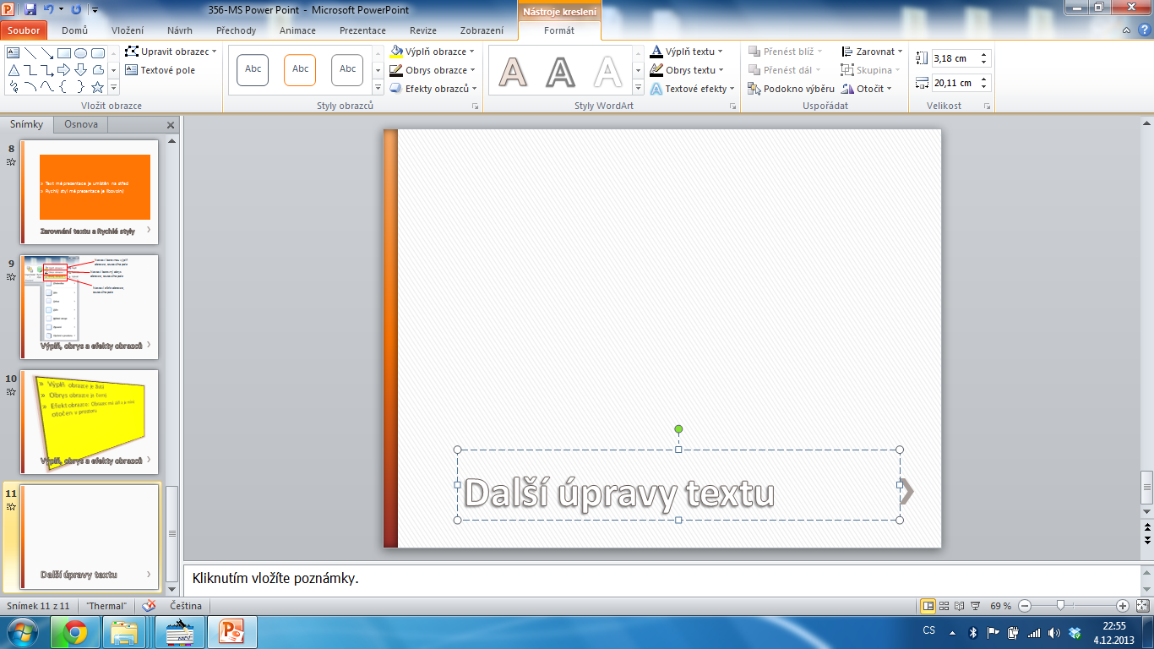
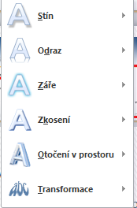
Další úpravy textu
Pro další úpravu textu je potřeba otevřít v panelu nabídek FORMÁT
Nastaví styl WordArt
Umožní změnit výplň textu, obrys textu a textové efekty

Slide 12
Další úpravy textu
Text mé prezentace je napsán v libovolném WordArt stylu
Text mé prezentace je černý se žlutým obrysem
Text mé prezentace je žlutý s černým obrysem
Text mé prezentace má záři a odraz

Slide 13
Zdroje:
Archiv autora
Obrázky prostředí pořízeny autorem v programu MS Power Point 2010

